Slide 1
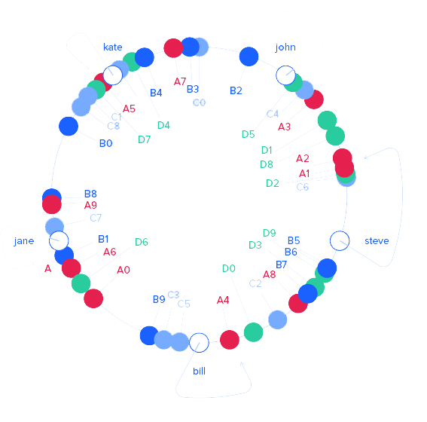
一致性哈希算法
组员：张越，郭子阳

Slide 2
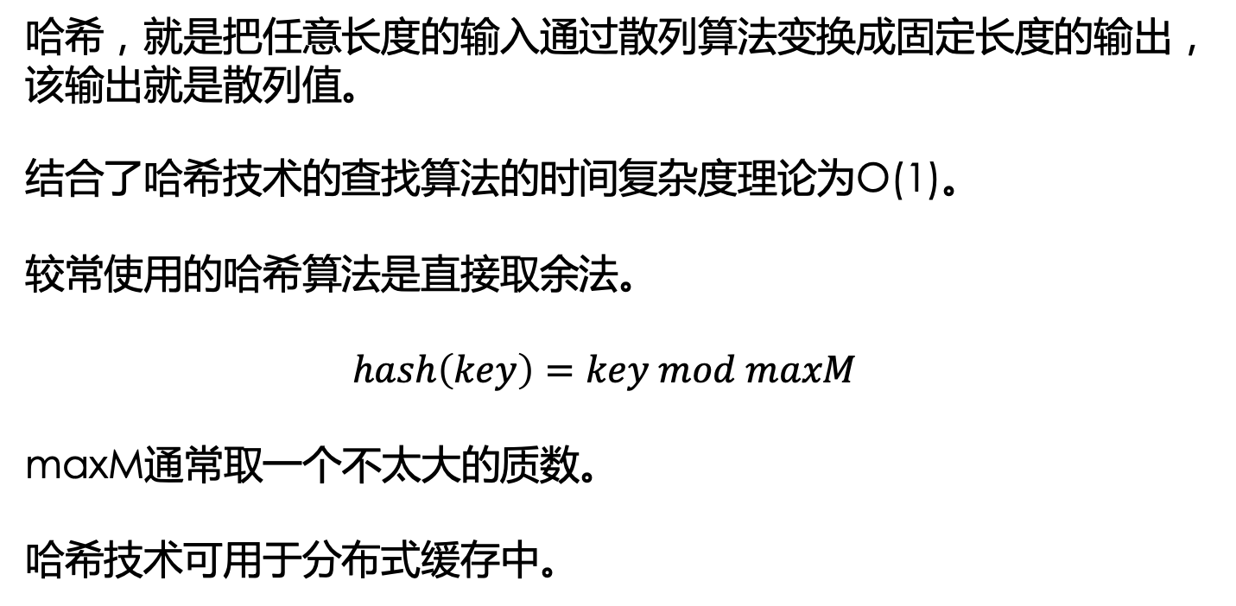
什么是哈希（散列）？
哈希，就是把任意长度的输入通过散列算法变换成固定长度的输出，该输出就是散列值。
结合了哈希技术的查找算法的时间复杂度理论为O(1)。
较常使用的哈希算法是直接取余法。
$$hash\left(key\right)=key mod maxM$$
maxM通常取一个不太大的质数。
哈希技术可用于分布式缓存中。

Slide 3
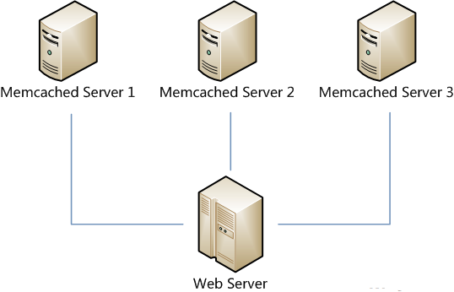
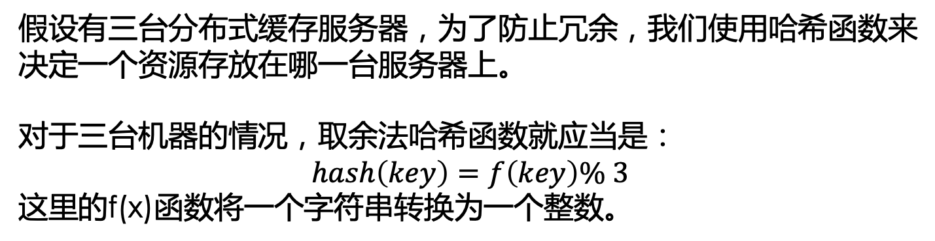
结合哈希的缓存技术
假设有三台分布式缓存服务器，为了防止冗余，我们使用哈希函数来决定一个资源存放在哪一台服务器上。
对于三台机器的情况，取余法哈希函数就应当是：
$$hash\left(key\right)=f\left(key\right)\% 3$$
这里的f(x)函数将一个字符串转换为一个整数。

Slide 4
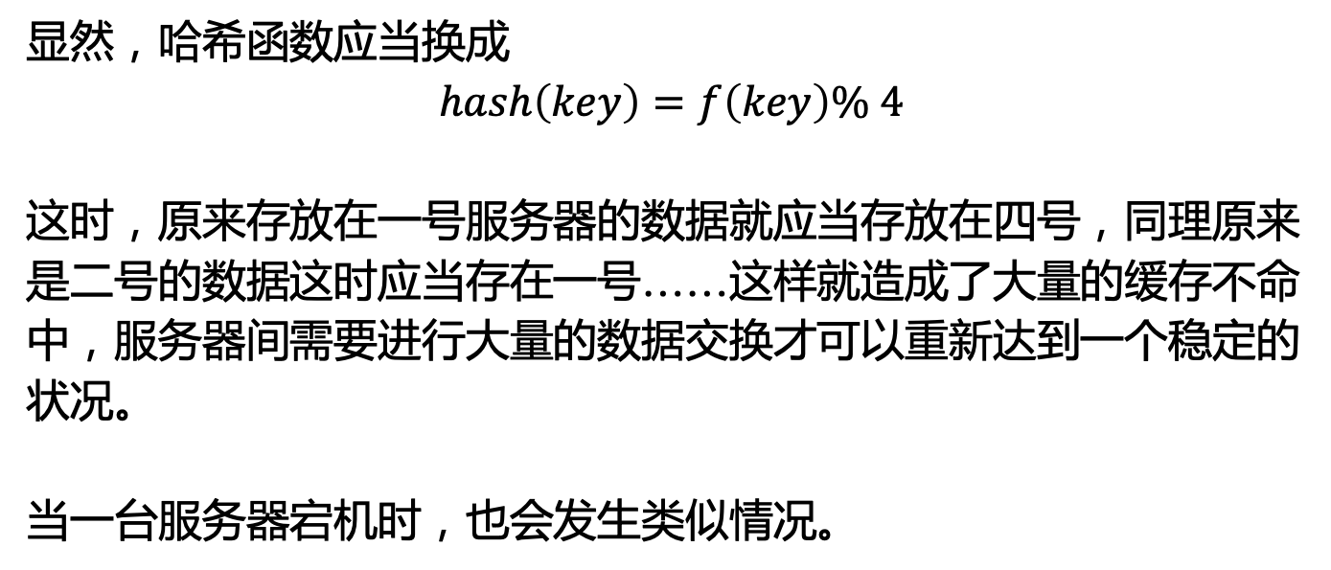
问题
如果需要增加一台服务器，会出现什么情况？
显然，哈希函数应当换成
$$hash\left(key\right)=f\left(key\right)\% 4$$
这时，原来存放在一号服务器的数据就应当存放在四号，同理原来是二号的数据这时应当存在一号……这样就造成了大量的缓存不命中，服务器间需要进行大量的数据交换才可以重新达到一个稳定的状况。
当一台服务器宕机时，也会发生类似情况。

Slide 5
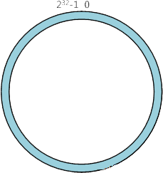
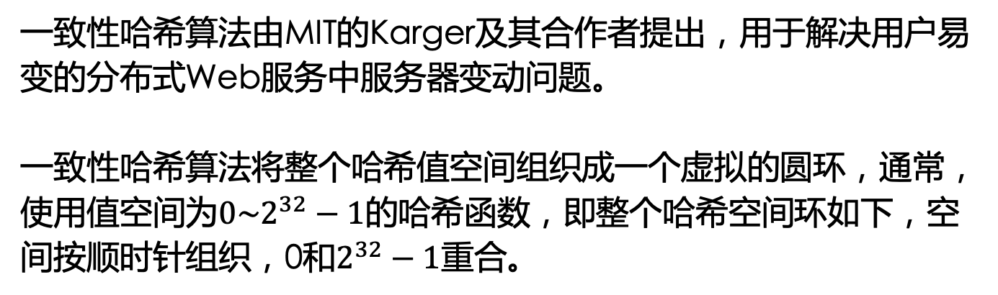
一致性哈希算法
一致性哈希算法由MIT的Karger及其合作者提出，用于解决用户易变的分布式Web服务中服务器变动问题。
一致性哈希算法将整个哈希值空间组织成一个虚拟的圆环，通常，使用值空间为$0\sim 2^{32}−1$的哈希函数，即整个哈希空间环如下，空间按顺时针组织，0和$2^{32}−1$重合。

Slide 6
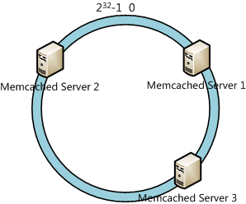
一致性哈希算法
接着让服务器分布在哈希环上，具体可以对服务器的名称或者ip进行一个哈希。
为了使服务器尽可能均匀地分布在哈希环上，这里选用FNV1_32_HASH算法。

Slide 7
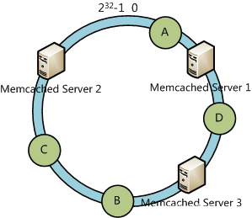
一致性哈希算法
访问时，数据key使用相同的哈希函数进行哈希，计算出哈希值以确定在哈希环上的位置，从此位置沿着顺时针“行走”，第一个遇到的服务器就是应该被定位到的服务器。

Slide 8
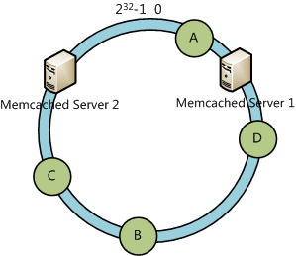
一致性哈希算法
在这种情况下，如果服务器3宕机，造成的影响也不过是D资源被路由到服务器2，并不会造成原来的大量数据交换的情况。增加服务器同理。

Slide 9
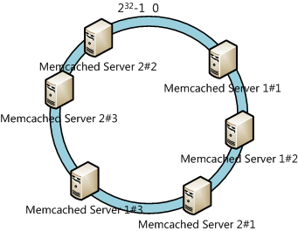
一致性哈希算法
一致性哈希算法在服务器数量太少时，可能因为节点分布不均而数据倾斜的问题。
为了解决这种数据倾斜问题，一致性哈希算法引入了虚拟节点机制，即对每一个服务节点计算多个哈希，每个计算结果位置都放置一个此服务节点，称为虚拟节点。在这种情况下，只有虚拟节点被添加到哈希环中。当数据找到对应的虚拟节点，即可找到被路由到的实际节点。

Slide 10
举例
例子模拟的情形是，有多台服务器，当一个客户端请求服务时，会使用一致性哈希算法找到一个服务器提供服务。
计算哈希使用的是FNV1_32_HASH算法，输入值是服务器和客户端的ip。
每台服务器默认有10个虚拟节点。

Slide 11
举例
private static LinkedList<String> realNodes = new LinkedList<>();
private static TreeMap<Integer, String> virtualNodes = new TreeMap<>();
public static final int NUMBER_OF_VIRTUAL_NODES = 10;
realNodes存储着实际节点的ip。
virtualNodes存储着实际节点的序号和虚拟节点的哈希的对应关系。TreeMap会自动按照key的字典循序进行排序。
NUMBER_OF_VIRTUAL_NODES是每个实际节点对应的虚拟节点个数。

Slide 12
举例
private static int getHash(String string) {
final int p = 16777619;
int hash = (int)2166136261L;
for(int i = 0; i < string.length(); i ++) {
hash = (hash ^ string.charAt(i)) * p;
}
hash += hash << 13;
hash ^= hash >> 7;
hash += hash << 3;
hash ^= hash >> 17;
hash += hash << 5;
if(hash < 0) {
hash = Math.abs(hash);
}
return hash;
}
FNV1_32_HASH算法计算字符串的哈希值

Slide 13
举例
添加一台服务器
虚拟服务器的哈希利用实际服务器的哈希加上”##VNx”获得的字符串来计算。
private static void addServer(String ip) {
realNodes.add(ip);
for(int i = 0; i < NUMBER_OF_VIRTUAL_NODES; i ++) {
String virtualNodeName = ip + "##VN" + String.valueOf(i);
int hash = getHash(virtualNodeName);
virtualNodes.put(hash, virtualNodeName);
}
}

Slide 14
举例
按照客户端ip获取路由到的服务器的ip。
TreeMap的tailMap方法可以获取TreeMap中所有key比参数大的条目。
private static String getServer(String ip) {
int hash = getHash(ip);
SortedMap<Integer, String> subMap = virtualNodes.tailMap(hash);
Integer i = 0;
if(!subMap.isEmpty()) {
i = subMap.firstKey();
}
String virtualNode = subMap.get(i);
return virtualNode.substring(0, virtualNode.indexOf("##"));
}

